Slide 1
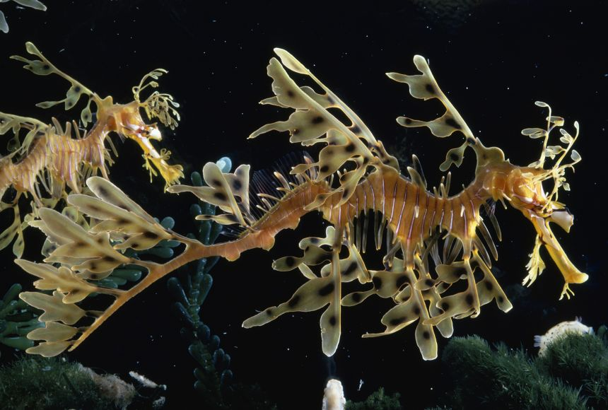
prisitaikymas
Prisitaikymas yra bet koks paveldimas bruožas, padedantis organizmui, pavyzdžiui, augalui ar gyvūnui, išgyventi ir daugintis savo aplinkoje.
Jūros arkliukas panašus į jūros dumblį, kad jo neatpažintų plėšrūnai ir nesuėstų.

Slide 2
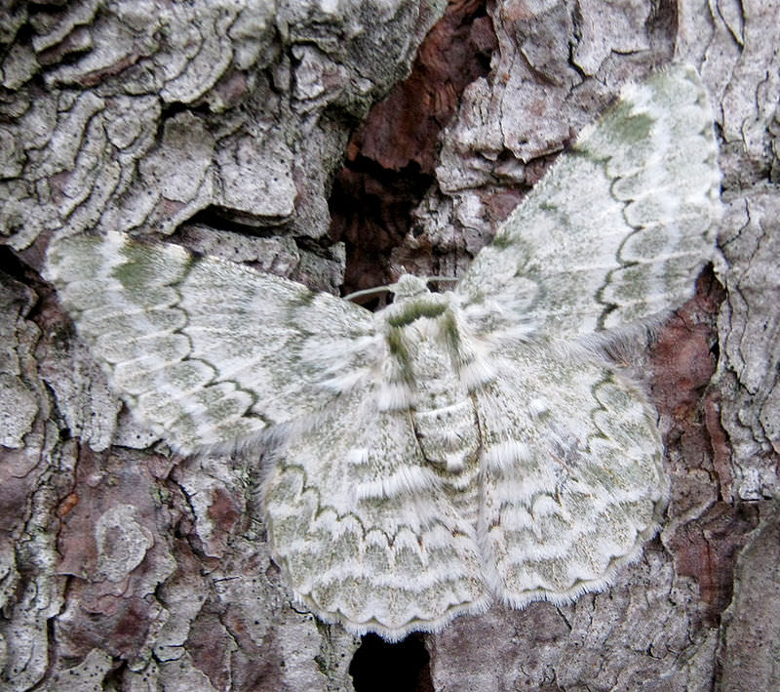
Šiandien pamokoje
Susipažinsime su prisitaikymo sąvoka;
Aptarsime, kodėl gyvūnai ir augalai prisitaiko;
Aptarsime, kaip gyvūnai ir augalai prisitaiko;
Aptarsime, kaip vieni kitiems padeda prisitaikyti.

Slide 3
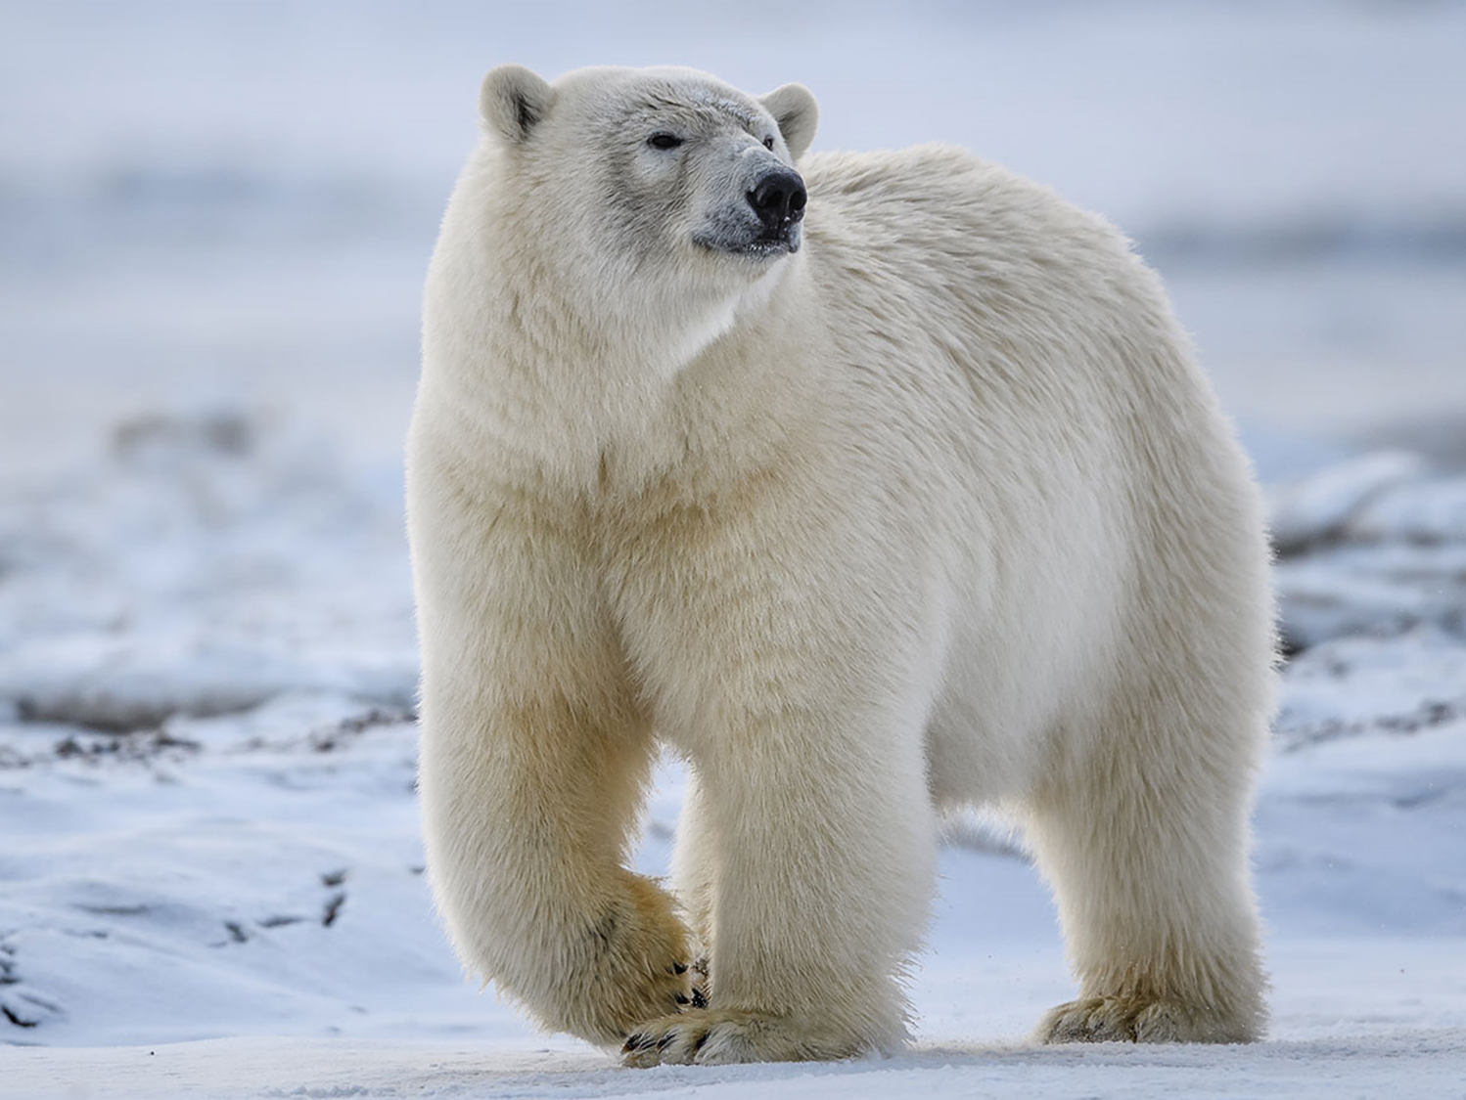
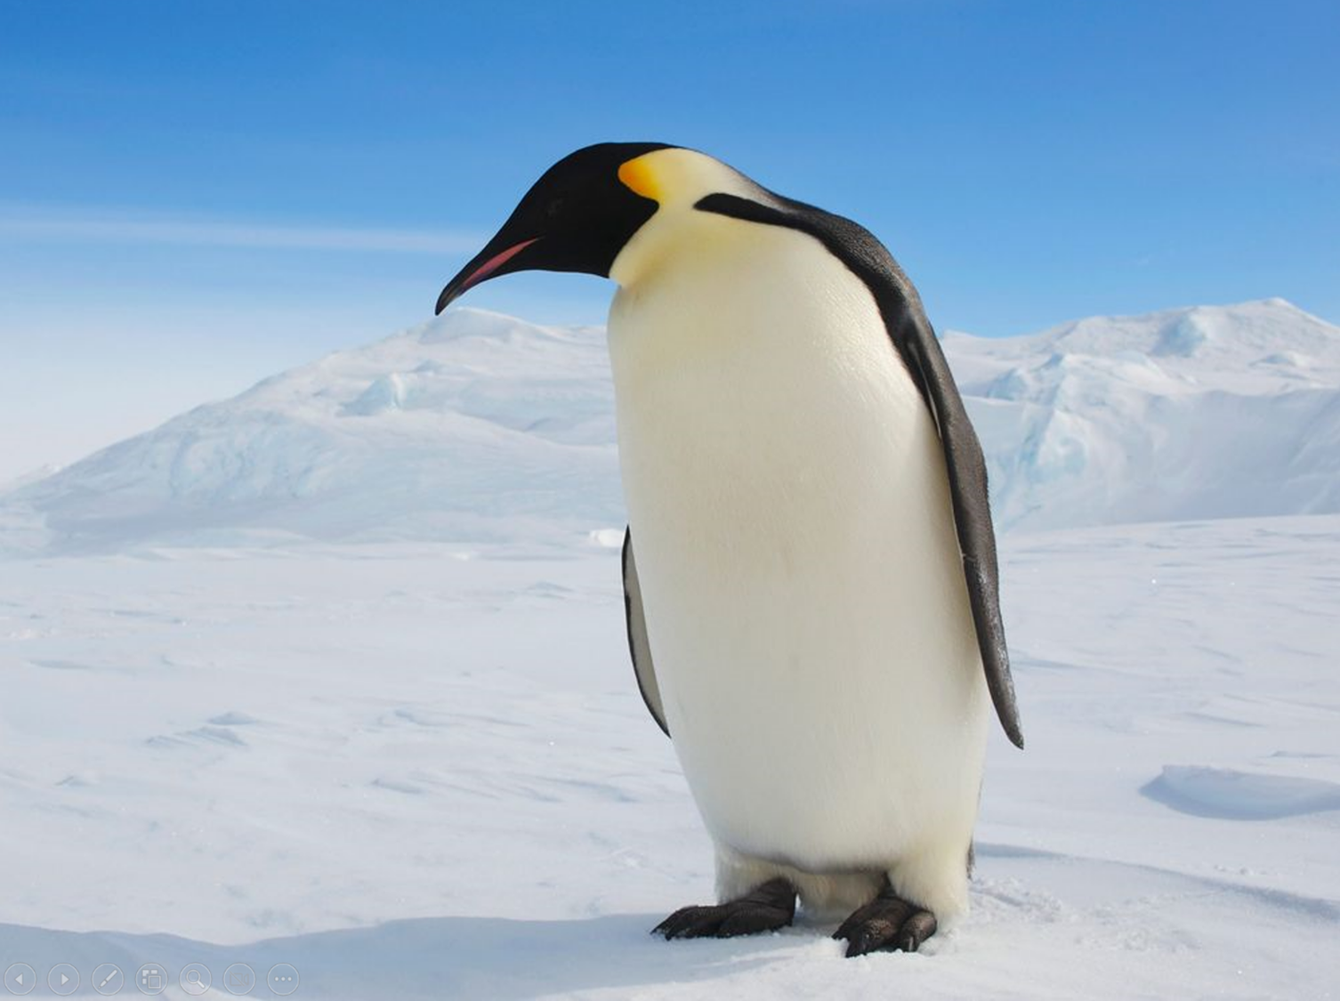
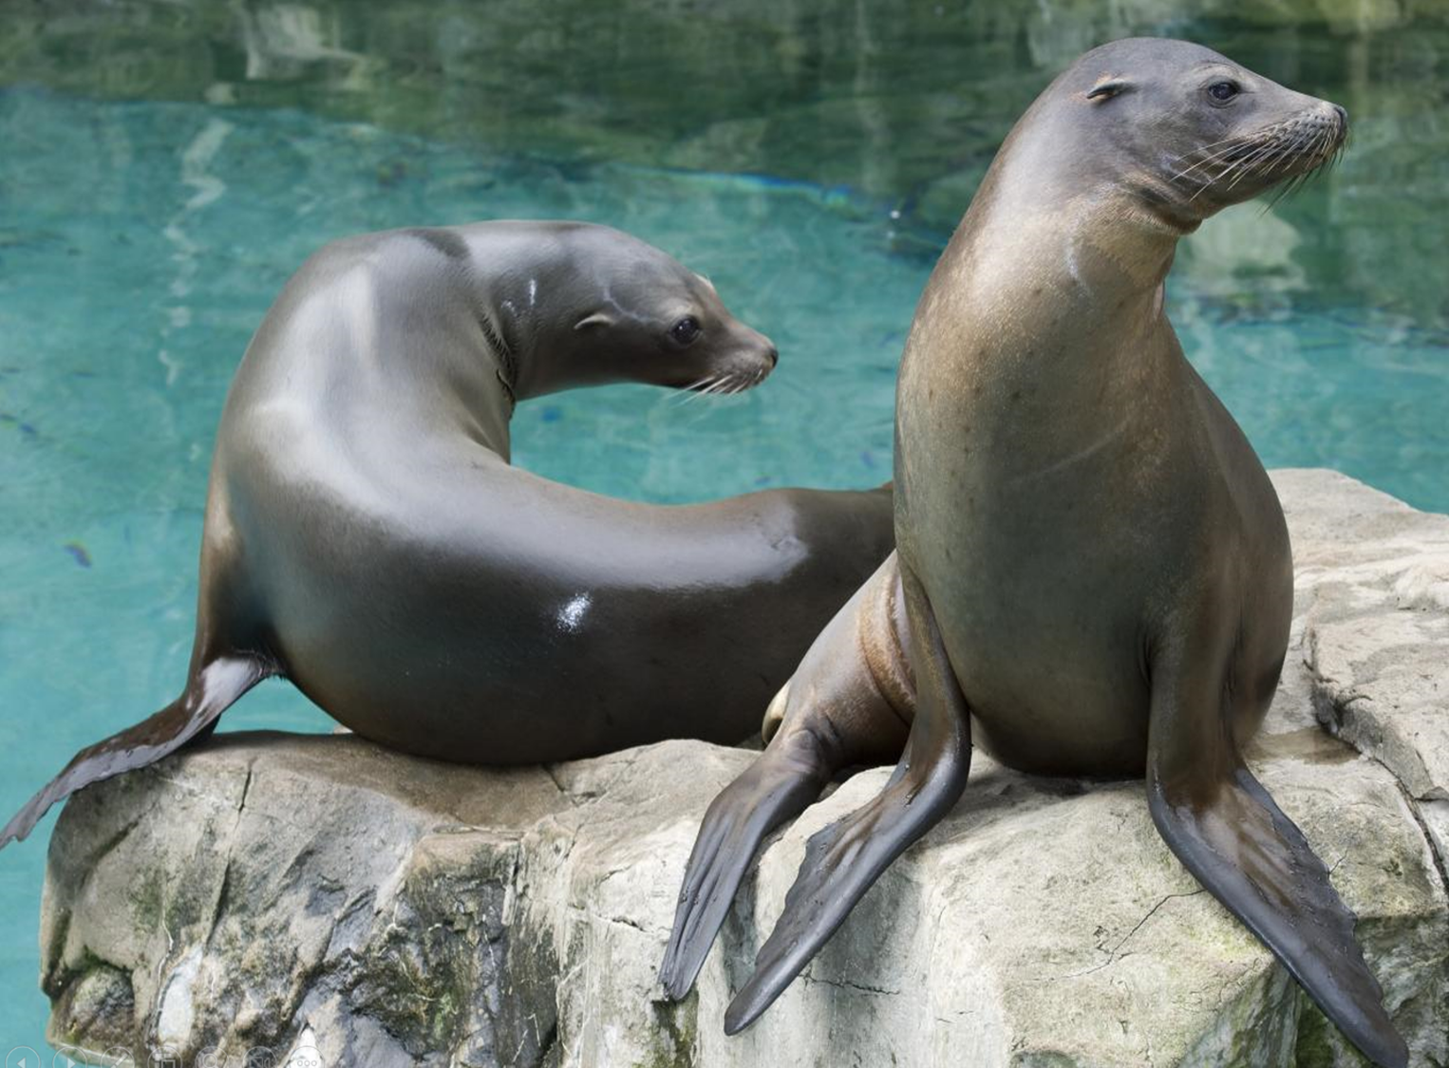
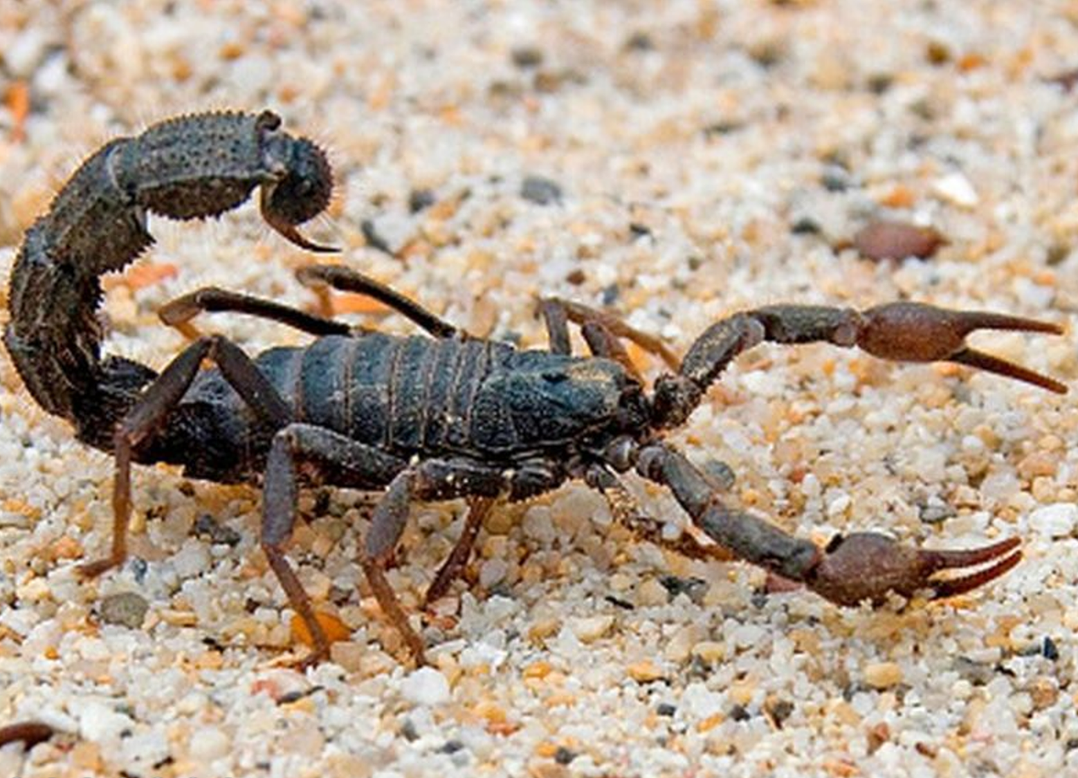
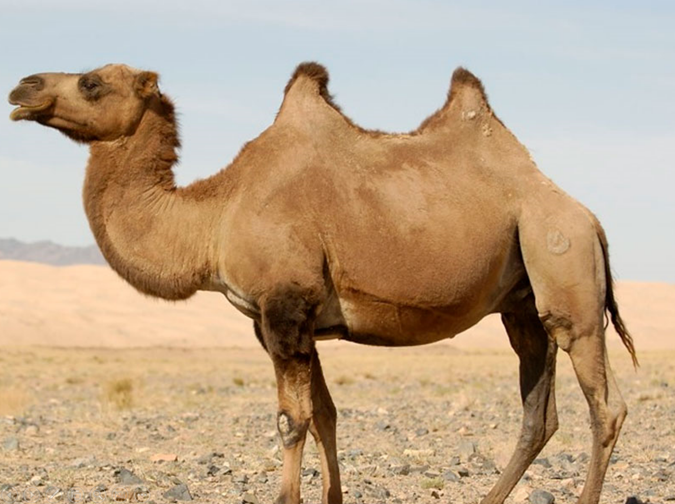
Perskaitykime vadovėlio tekstą
Kaip prisitaikę išgyventi vadovėlyje minimi gyvūnai?

Slide 4

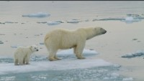
Kodėl meškos kailis baltas, o oda- juoda?

Slide 5


Slide 6


Slide 7


Slide 8

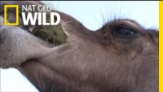
Kaip kupranugaris gali ėsti kaktusus? Kodėl jis tai daro?

Slide 9
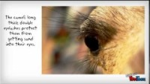
Kupranugario prisitaikymas išgyventi dykumoje

Slide 10
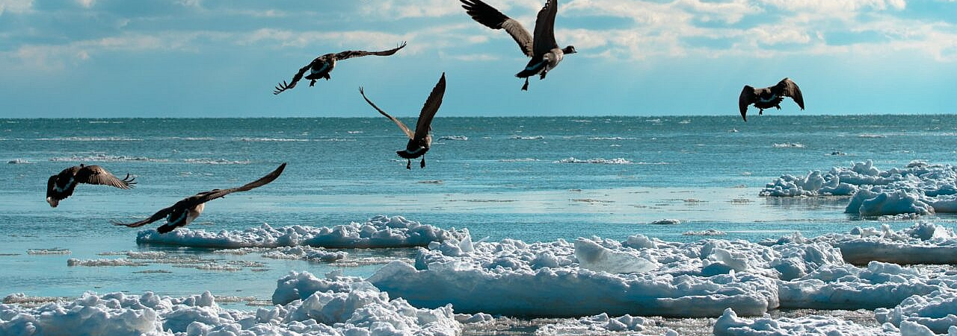
Paukščių migracija
Būdas išgyventi žiemos sezoną

Slide 11
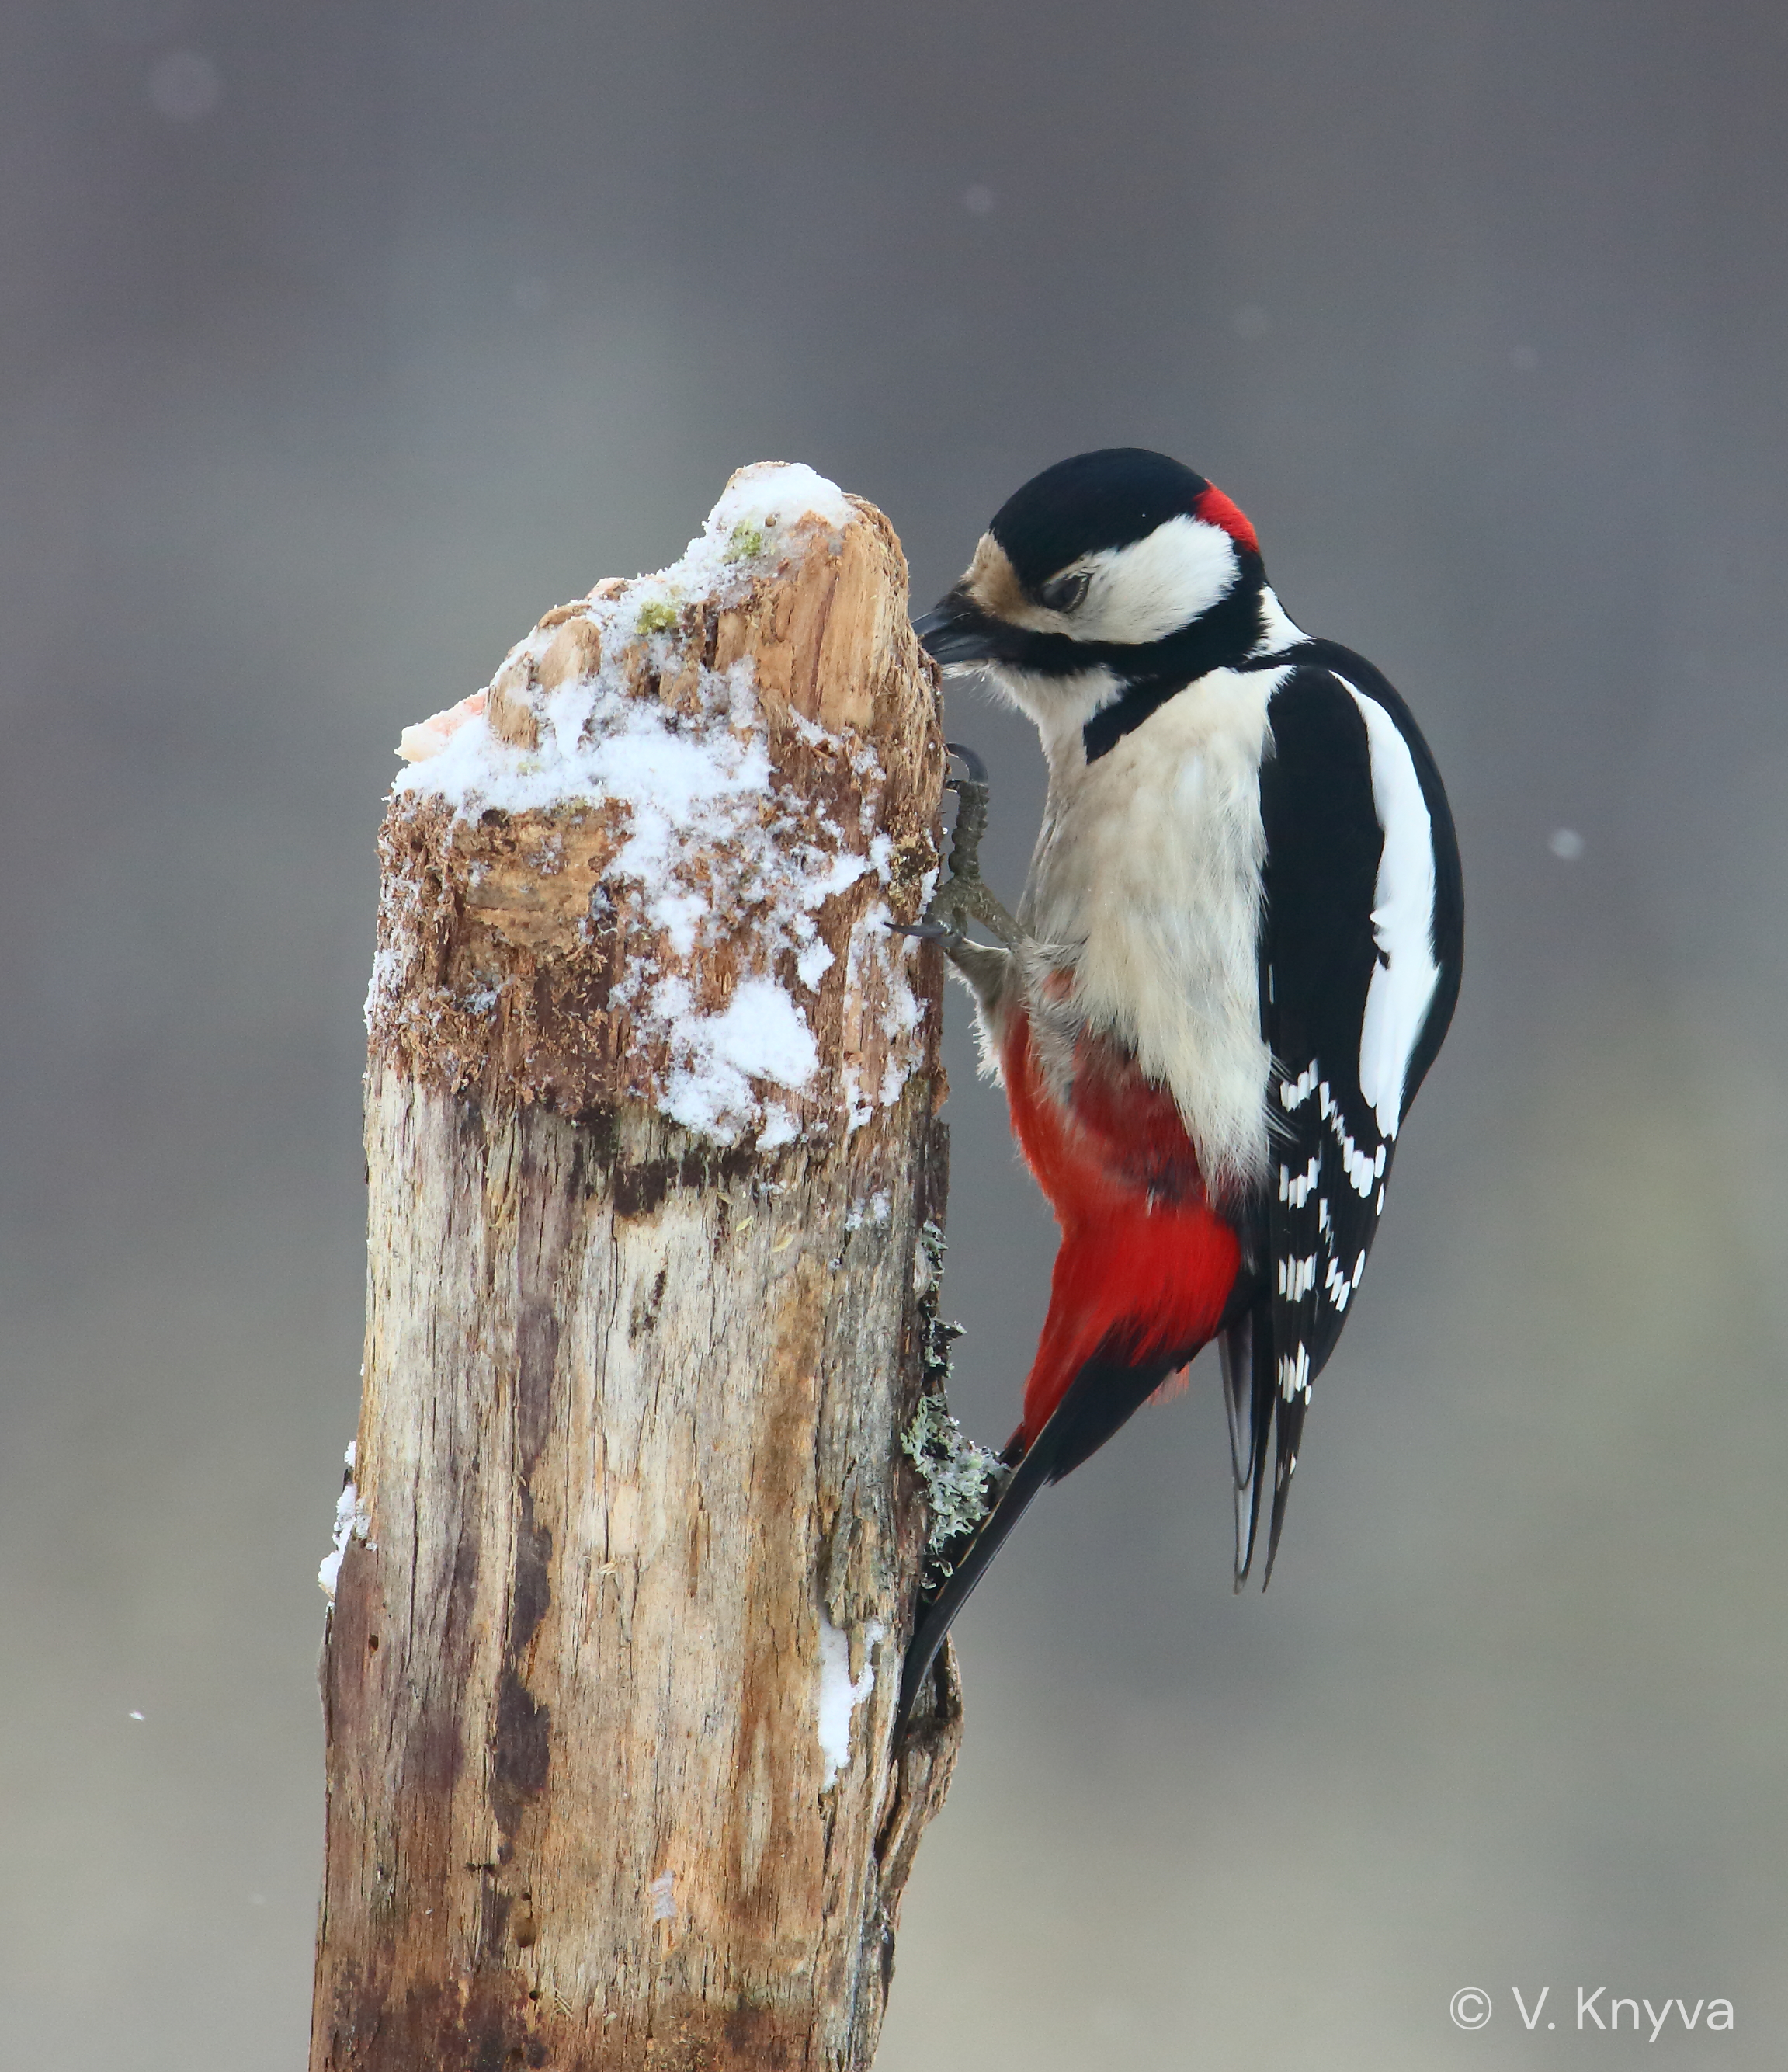
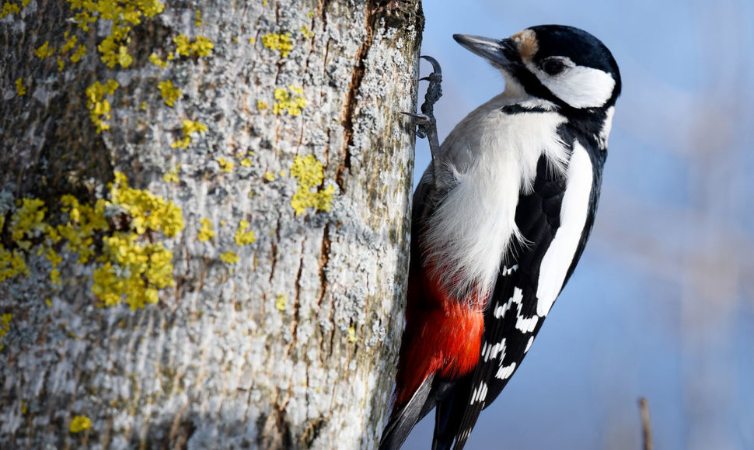
Kaip genys, kaldamas medį, negauna smegenų sutrenkimo?
https://www.lrt.lt/mediateka/irasas/2000267651/gamtininko-uzrasai-retai-sutinkama-tripirsti-geni-stebejes-cepulis-net-negalejau-tiketis-tokios-sekmes?time_start=238

Slide 12
Apibendrinkime
Kodėl gyvūnai prisitaiko prie aplinkos?
Kad jų nepastebėtų plėšrūnai
Kad galėtų maskuotis ir taip medžioti/ ėsti nepastebėti
Kad išgyventų prie esamų gamtos sąlygų

Slide 13
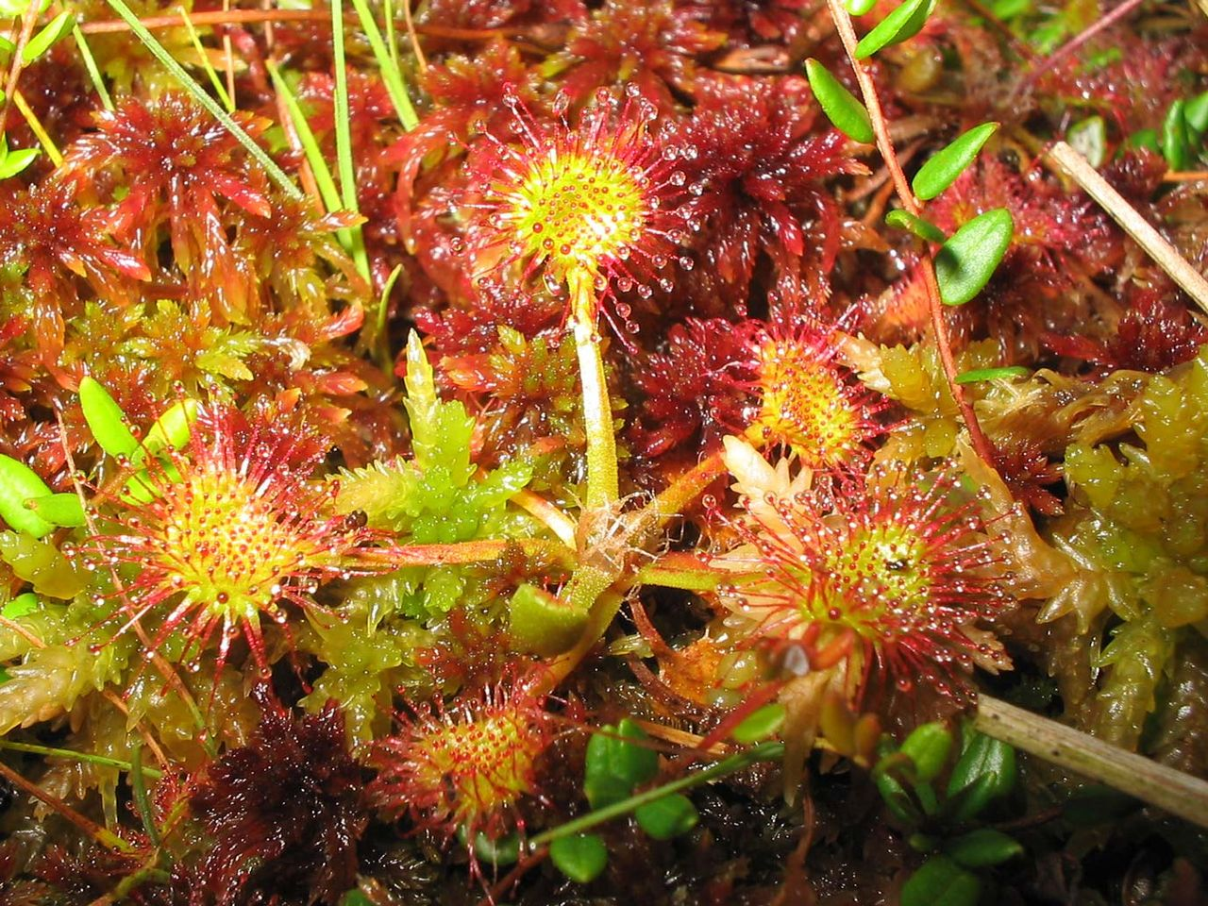
Augalų prisitaikymas
Paskaitykime vadovėlio tekstą apie saulašarę

Slide 14
Kaip augalai prisitaiko prie aplinkos
Spygliai, vandens kaupimas
Kaktusai kaupia drėgmę, todėl neturi lapų, pro kuriuos ją garintų
Dideli lapai
Džiunglių augalų lapai dideli, kadangi augalų auga daug, jie uždengia vieni kitiems šviesą, todėl turi kovoti dėl saulės.
Lapų numetimas
Atėjus šalčiams, sumažėjus saulės šviesai- medžiai numeta lapus. Šiltuose kraštuose medžiai lapų nemeta, nes ten šilta ir šviesu ištisus metus.
Vabzdžiaėdžiai
Neturint pakankamai maisto, augant pelkėse- tampa vabzdžiaėdžiais.

Slide 15
Pakartokime
Kokio gyvūno prisitaikymo būdą įsiminei? Kodėl jam tai naudinga?
Kokį augalo prisitaikymo būdą įsiminei? Kodėl jam tai naudinga?

